Slide 1

Engenharia de Software III
Profº Floriano Reis

Slide 2
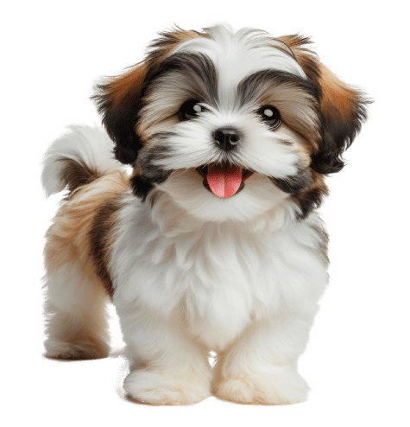
Casa de Rações Julie’s

Slide 3
Objetivos
Integrar vendas.
Controlar estoque.
Cadastrar clientes.

Slide 4


E como seria esse sistema?!

Slide 5
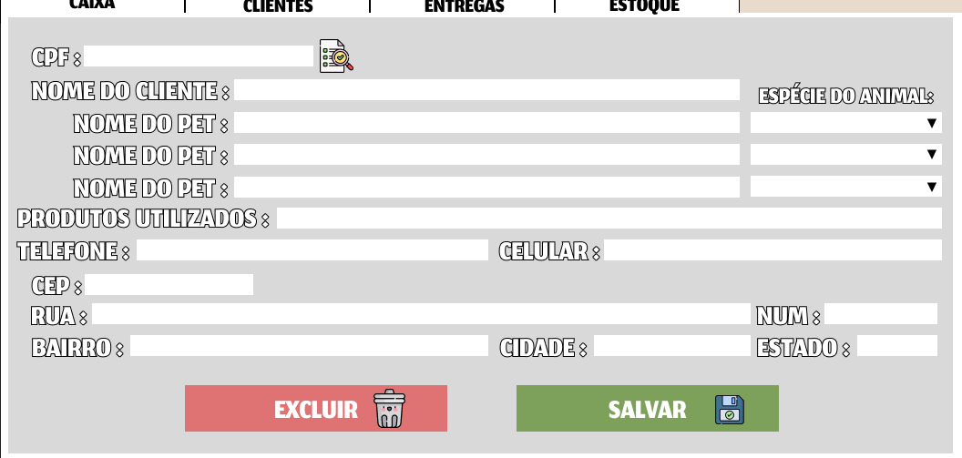
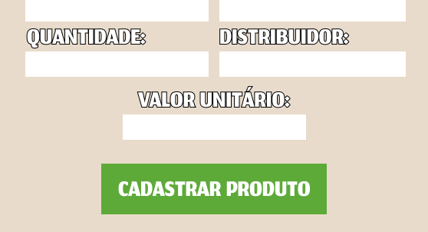
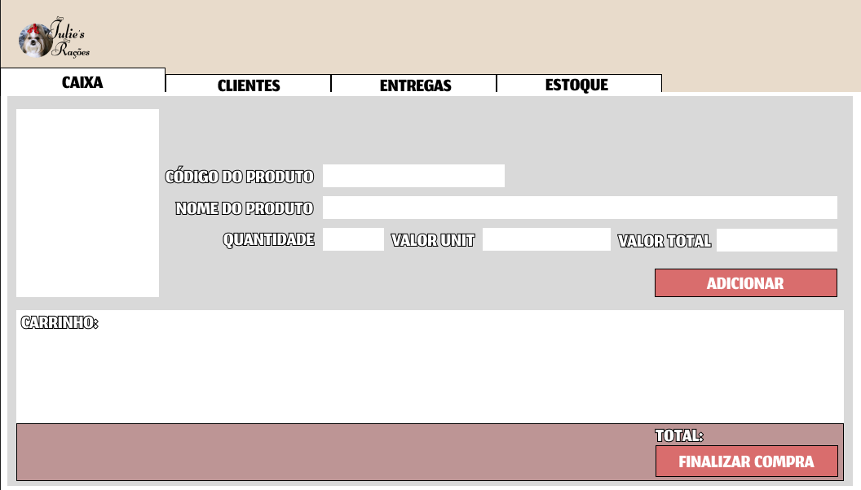
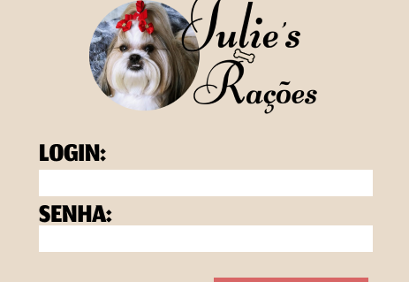
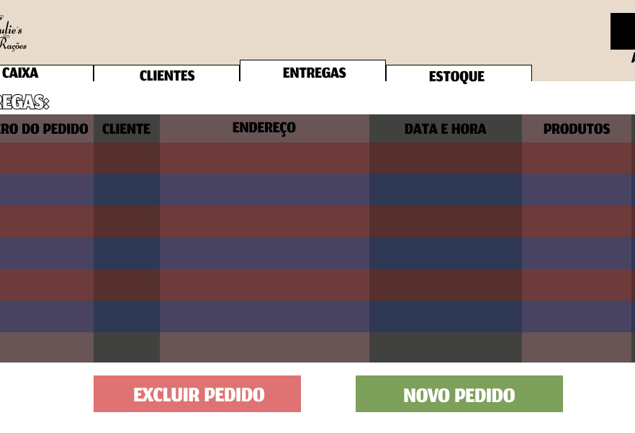
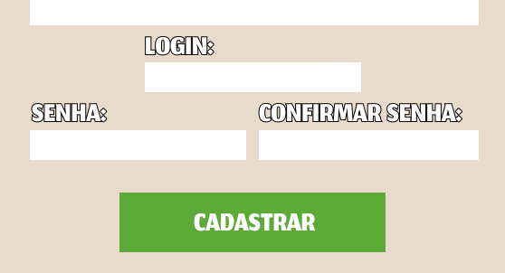

Slide 6
Que o sistema é lindo, a gente já viu…
…agora vamos ver como ele funciona realmente.

Slide 7
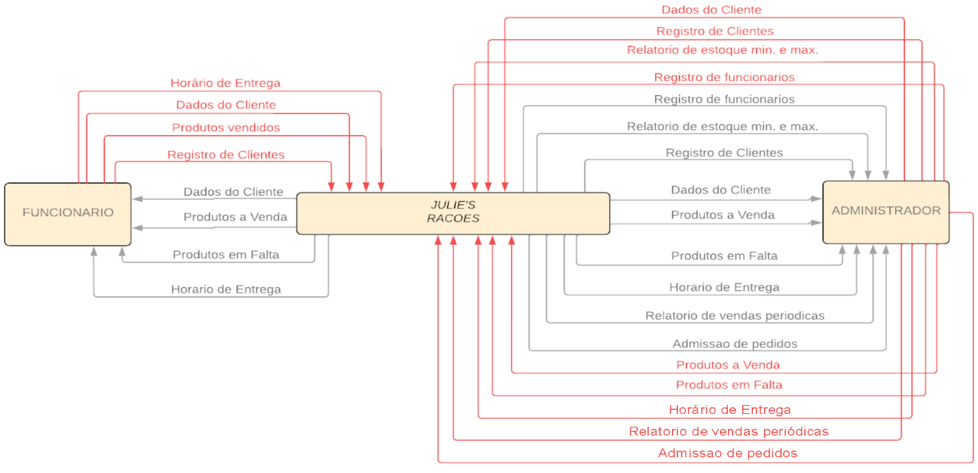
Diagrama de Contexto

Slide 8
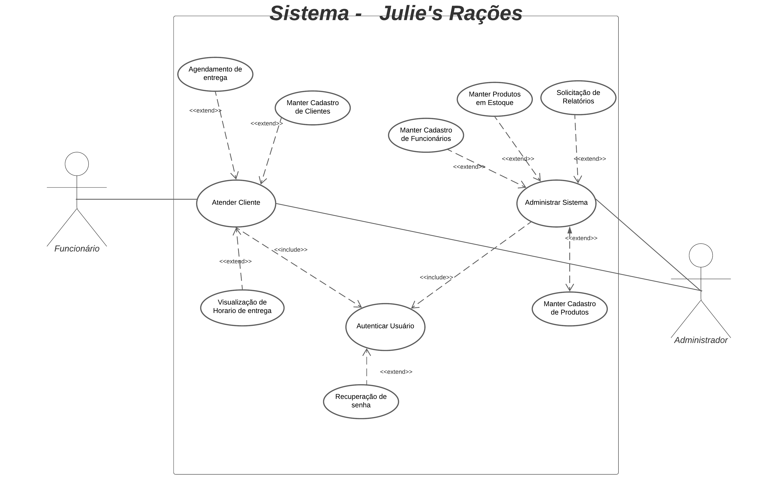
Casos de Uso

Slide 9
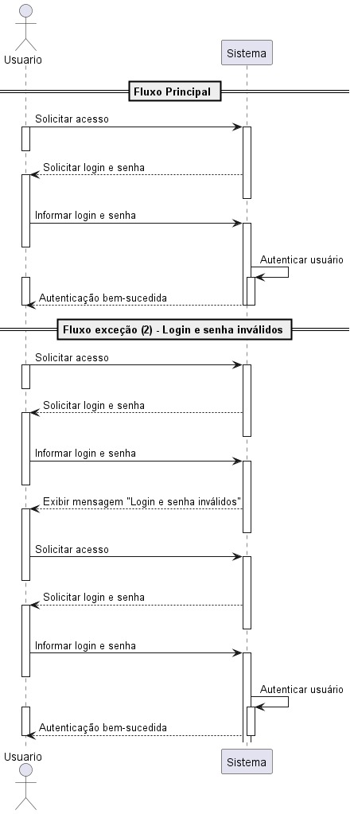
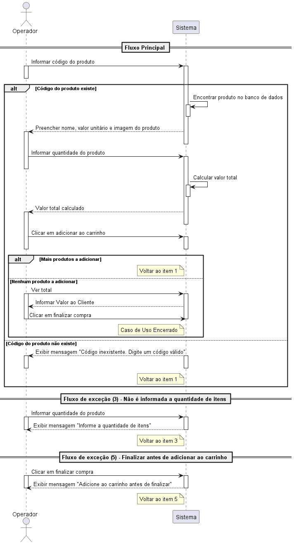
X
X
X
X

Slide 10
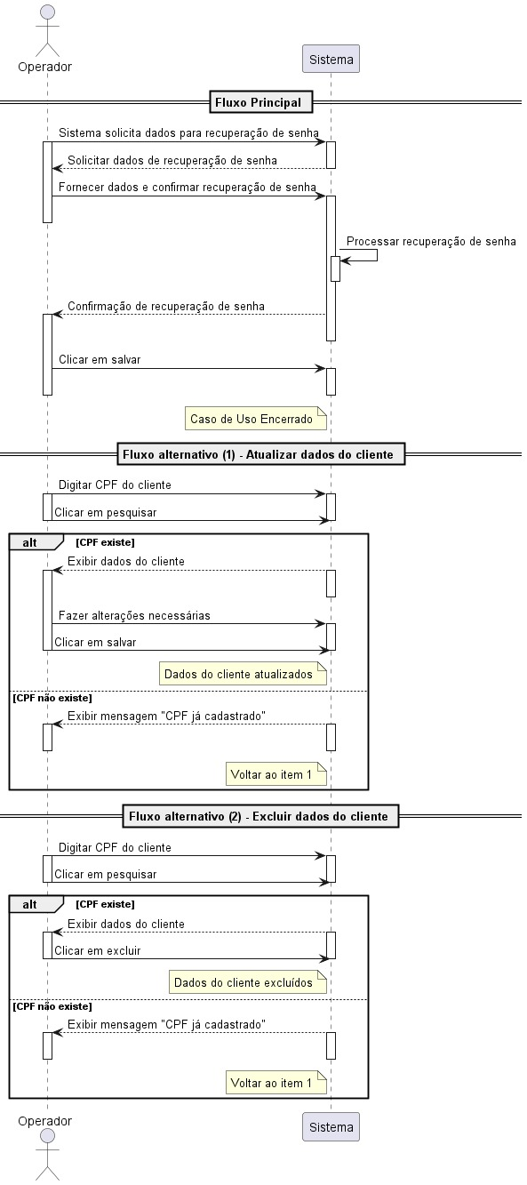
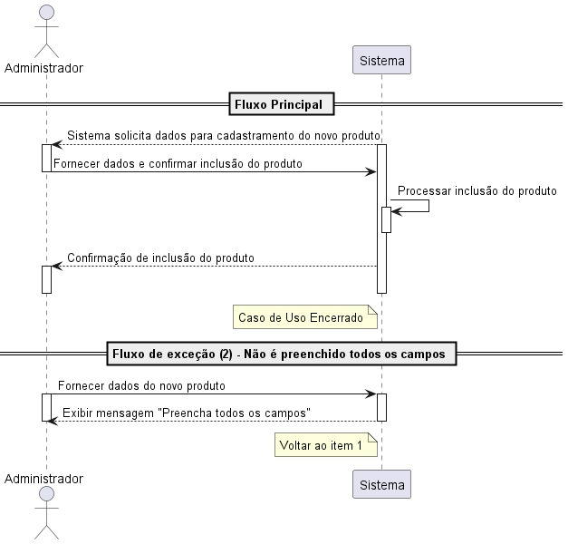
X
X
X
X
X
X

Slide 11

X
X

Slide 12
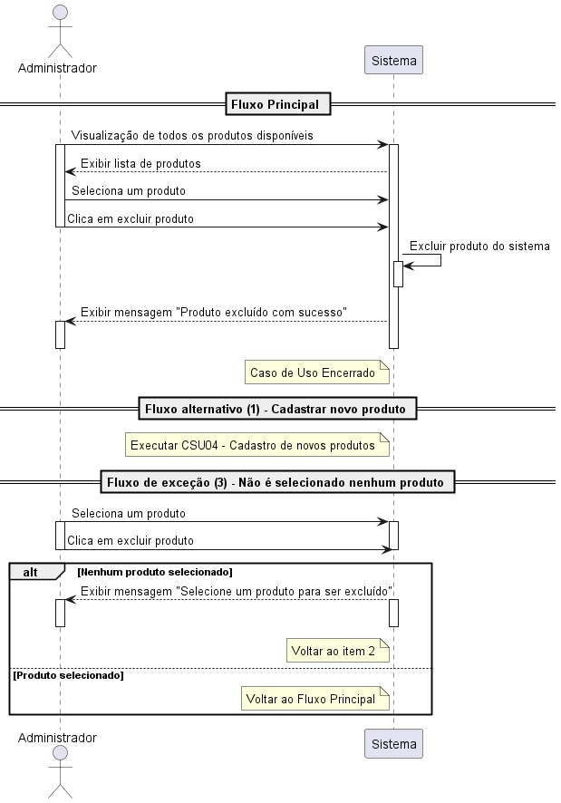
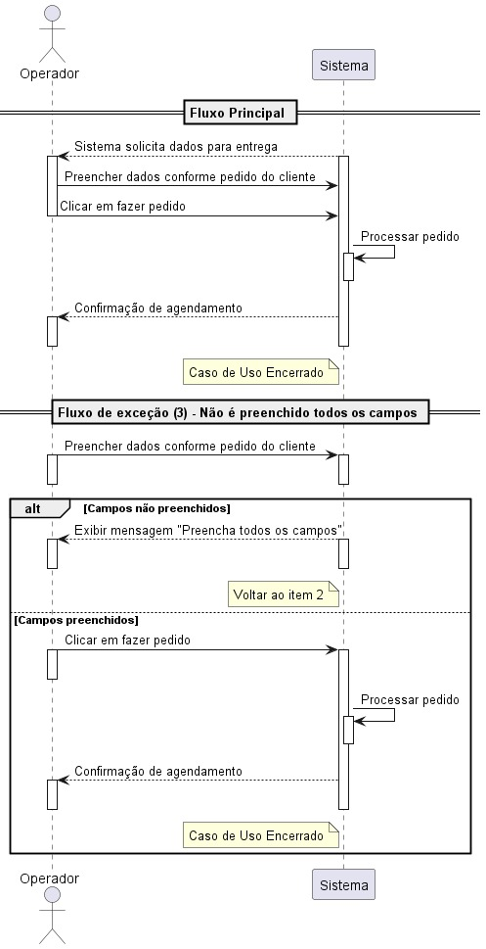
X
X
X

Slide 13
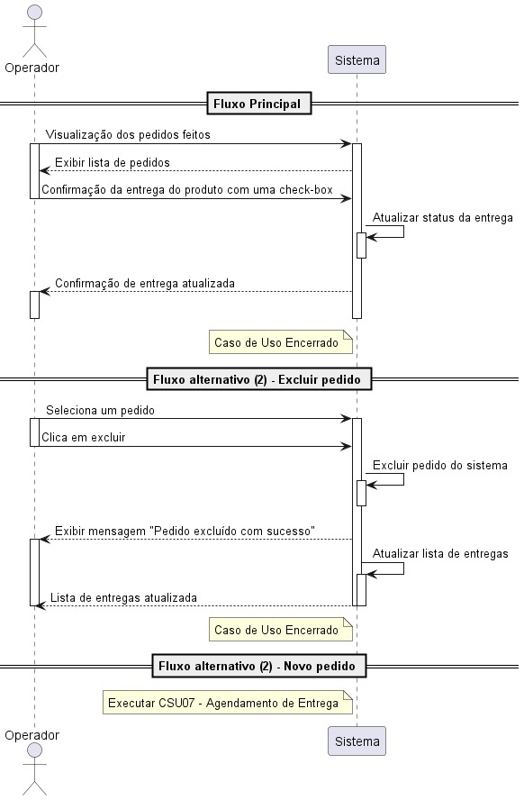
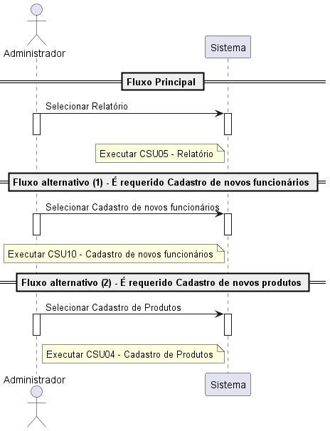
X
X

Slide 14
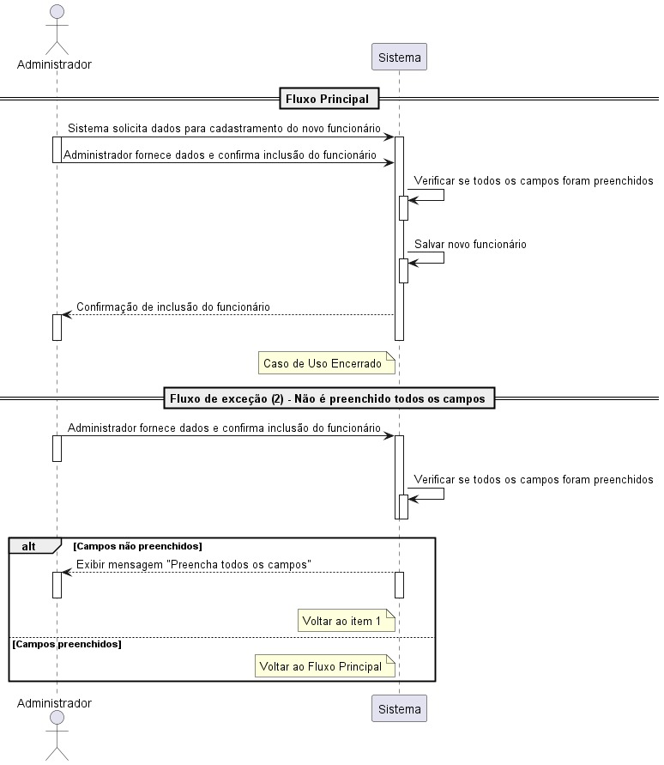
X

Slide 15
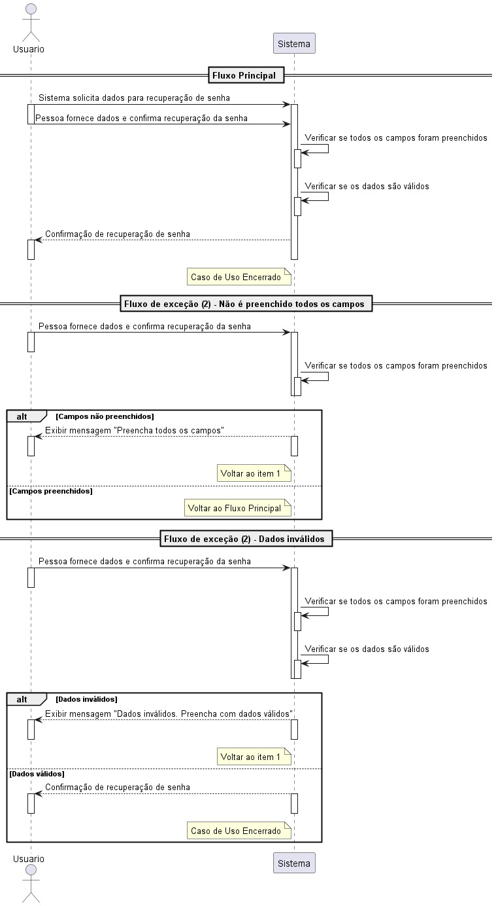
X
X

Slide 16
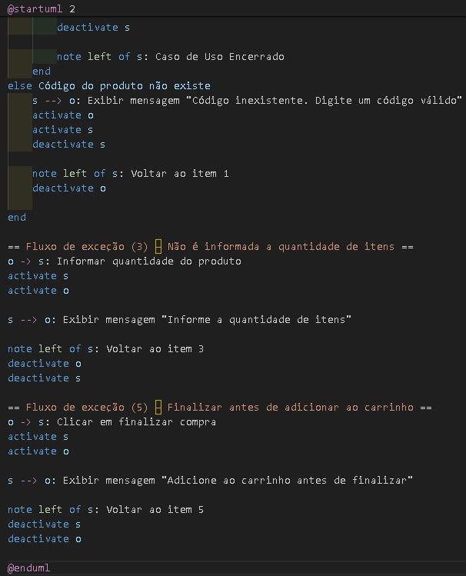
PlantUML

Slide 17
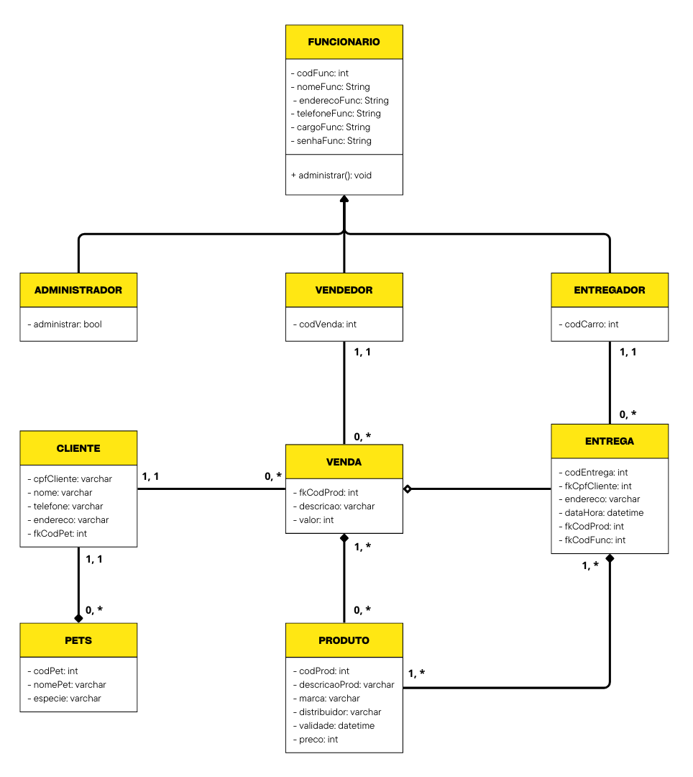
Diagrama de Classes

Slide 18
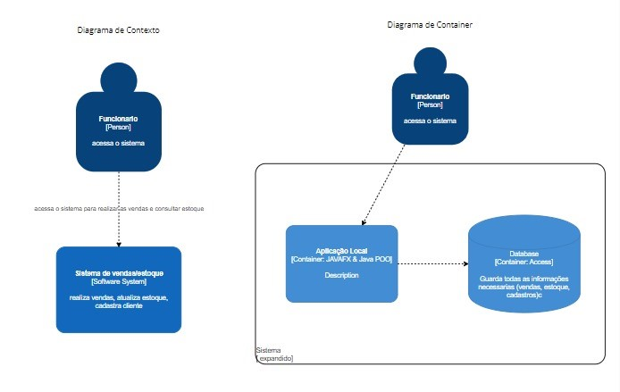
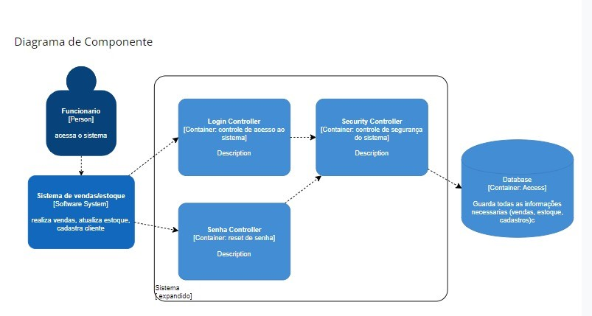
Modelo C4

Slide 19
Muito obrigado...
Alice Tavares
Evandro Gazola
Demetrios Reis

